Slide 1

Формирование читательской грамотности у обучающихся начальной школы
Не всякий, кто читает, в чтении силу знает
(русская народная пословица)
Подготовила Папулина О.А, учитель начальных классов МОУ Глебовской ООШ

Slide 2

Что такое читательская грамотность?
Читательская грамотность – способность человека понимать, использовать, оценивать тексты, размышлять о них и заниматься чтением для того, чтобы достигать своих целей, расширять свои знания и возможности, участвовать в социальной жизни.

Slide 3

Грамотный читатель
Понимает текст
Излагает свои мысли о прочитанном
Размышляет над его содержание
Интерпретирует текст
Оценивает его смысл и значение
Использует полученный знания в обыденной жизни

Slide 4
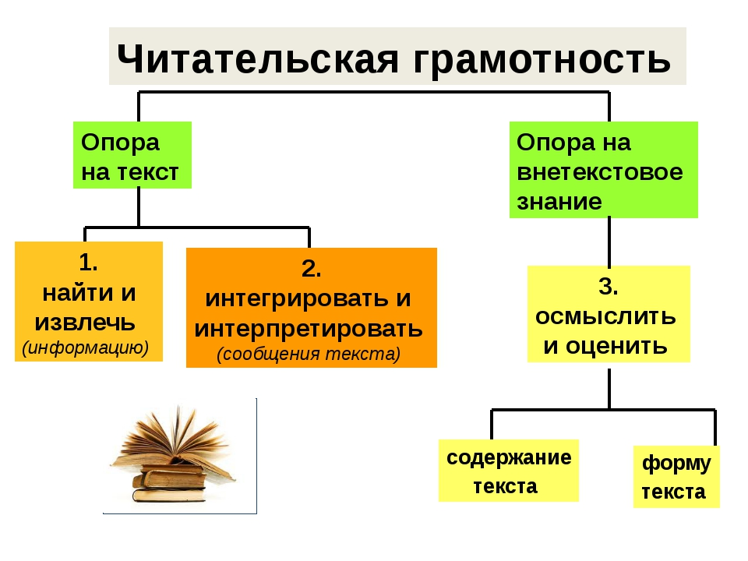
Оценка читательской грамотности

Slide 5
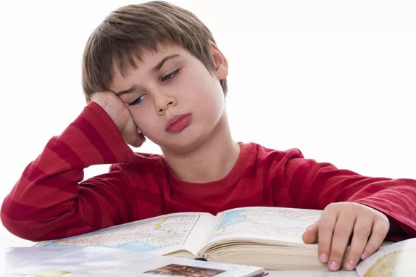
Проблемы низкой читательской деятельности
дети имеют низкую скорость чтения;
зачастую они не понимают смысла прочитанного из-за ошибок при чтении и малого словарного запаса;
не могут извлечь необходимую информацию из предложенного текста;
затрудняются кратко пересказать содержание.
не заинтересованные в воспитании родители (на сегодняшний день число неблагополучных семей очень высоко, а отсюда нет примера и нет результата).
утрата ценности книги и предпочтение СМИ (чтение заменяем многочасовым просмотром телевизора, игрой на компьютере).
нечитающие родители (ребенок не видит своих родителей за чтением книг или читающих книг ему, поэтому делает вывод, что в этом нет необходимости).

Slide 6


Только ли литературное чтение?
Русский язык (лексика, грамматика, синтаксис, теория текста, изложения и сочинения)
Окружающий мир (научно-популярные, несплошные тексты)
Математика (работа над задачами, логические операции, диаграммы, графики)
ИЗО (цветоведение, знакомство с художниками, картинами, фантазирование)
Музыка (составление текстов на основе впечатлений, характер музыки)
Проектная деятельность (сбор информации, формулирование вопросов и гипотез, публичное выступление, работа с речевым и текстовым материалом)

Slide 7
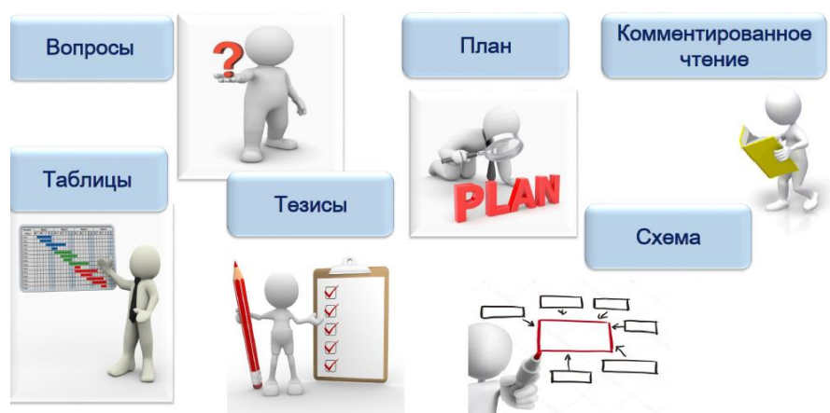
Приёмы осмысления текста

Slide 8
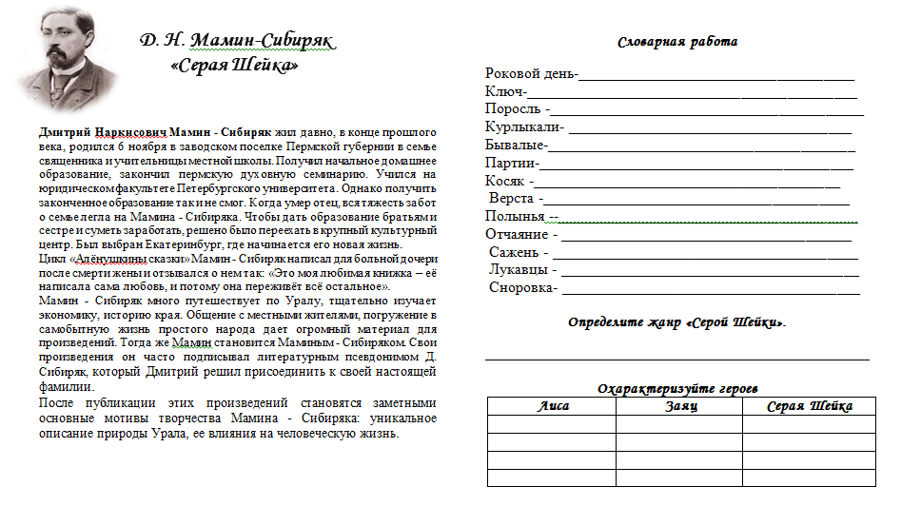
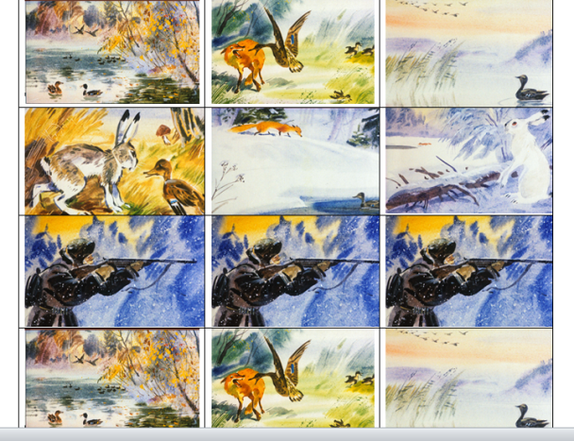
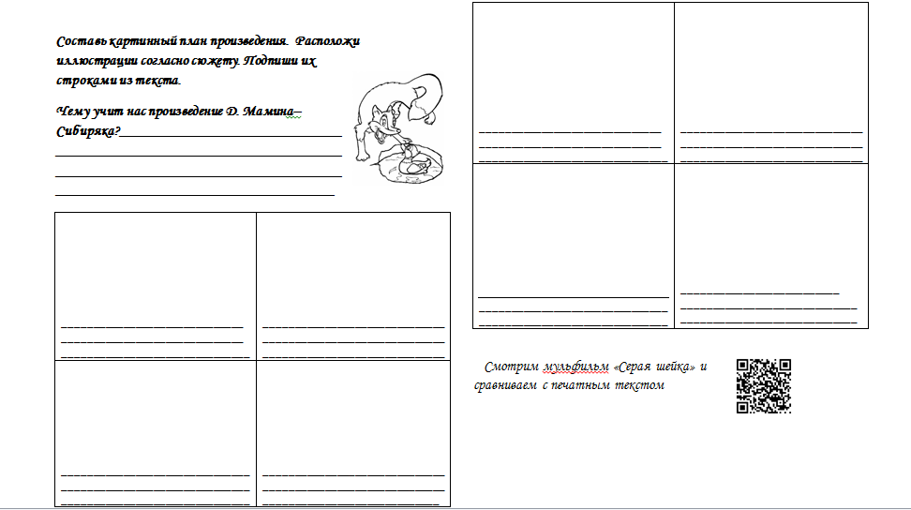
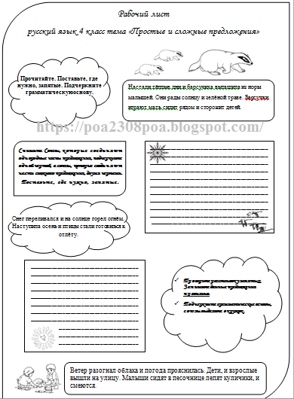
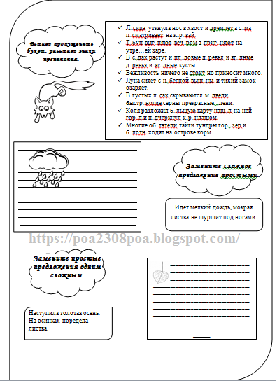
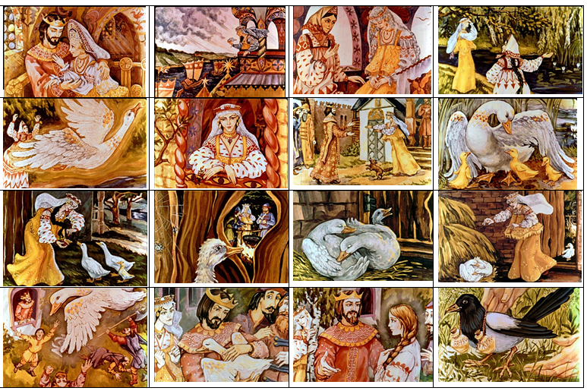
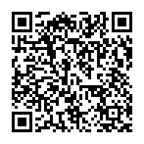
Рабочие листы на уроках

Slide 9
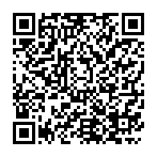
Характеристика героя, отзыв о прочитанном произведении
Отзыв о прочитанном произведении
1. Автор
2. Название произведения
3. Жанр (стихи, рассказ, повесть, фантастика, сказки)
4. Основная тема произведения (о чём?)
5. Какое впечатление произвело на нас прочитанное произведение?
6. Какие персонажи показались вам особенно интересными? Кто из героев понравился больше? Почему?
Характеристика литературного героя.
Имя героя, его место жительства.
Действия и поступки, совершаемые героем.
Внешность героя.
Характер героя.
Отношение автора к герою.
Ваше отношение к герою.

Slide 10

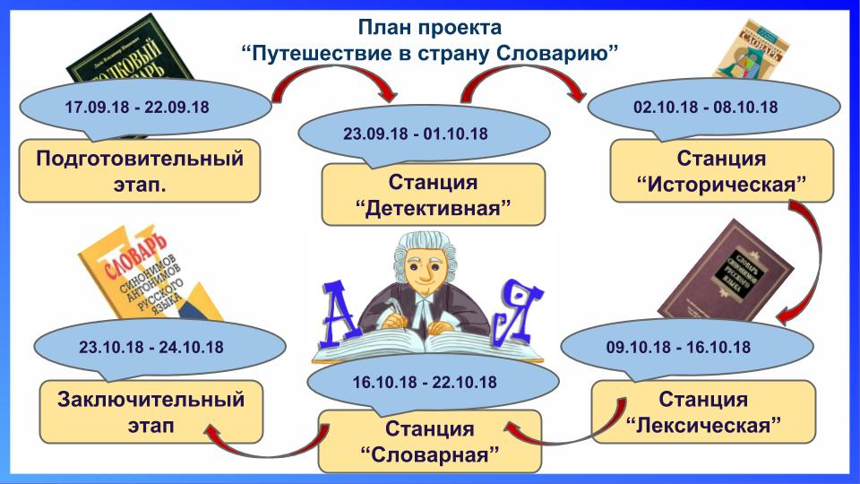
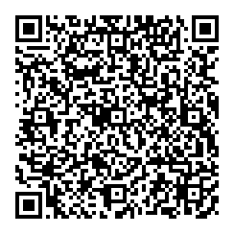
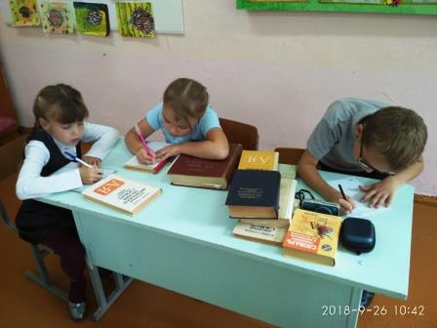
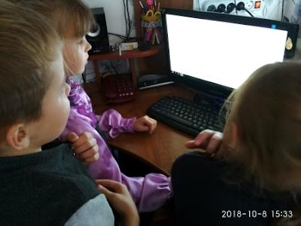
Проектная деятельность
Nachalka.com

Slide 11
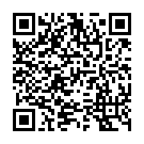

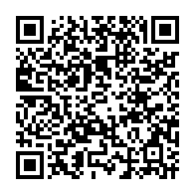


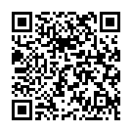

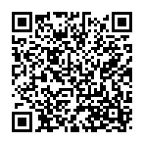

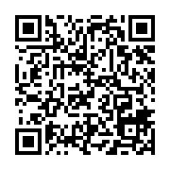
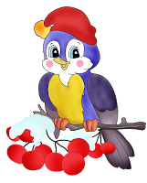
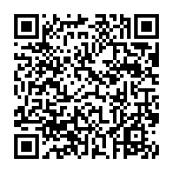
Проектная деятельность
Всероссийский сетевой проект "Путешествуем в мир наук"
Сетевой проект"За Коньком-горбунком вместе в сказку мы войдё
Атлас словарных слов
Всероссийский проект "Несущие добро"
Областная читательская акция "Вредный" Остер?
Всероссийский СП "Будем вместе зимовать"

Slide 12
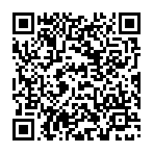
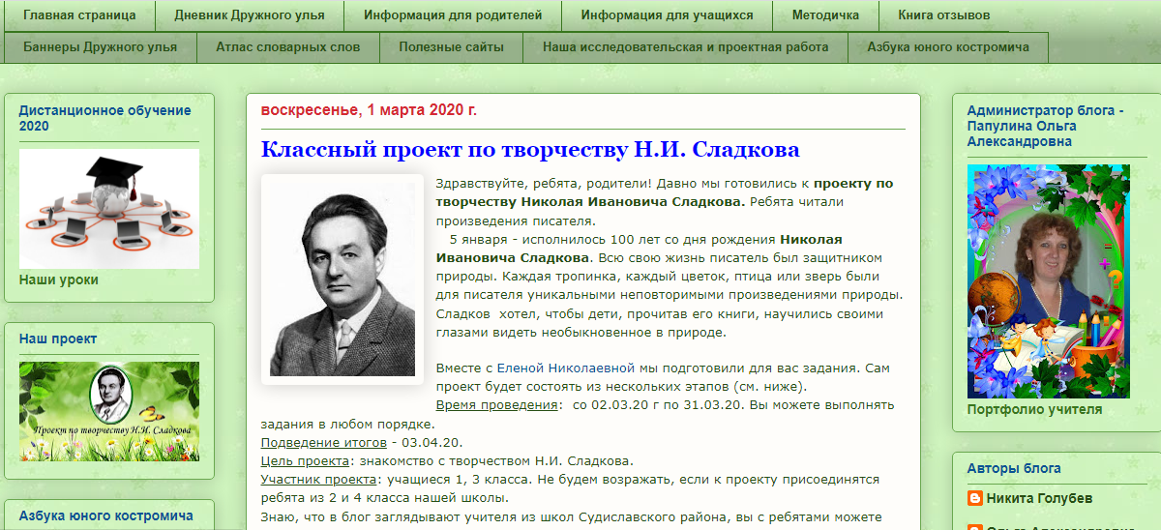
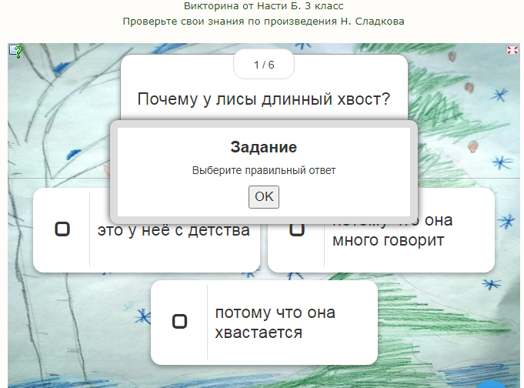
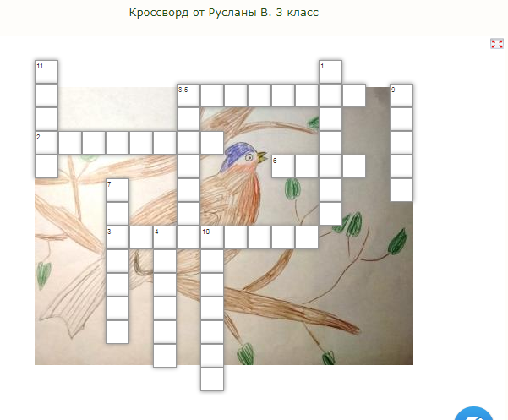
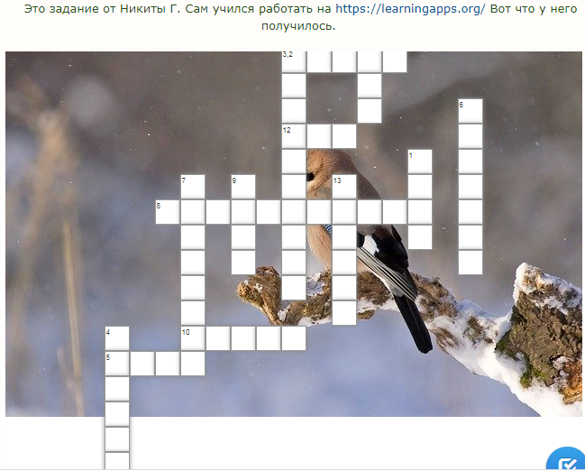
Проектная деятельность

Slide 13
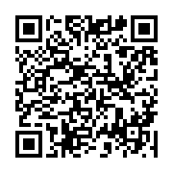
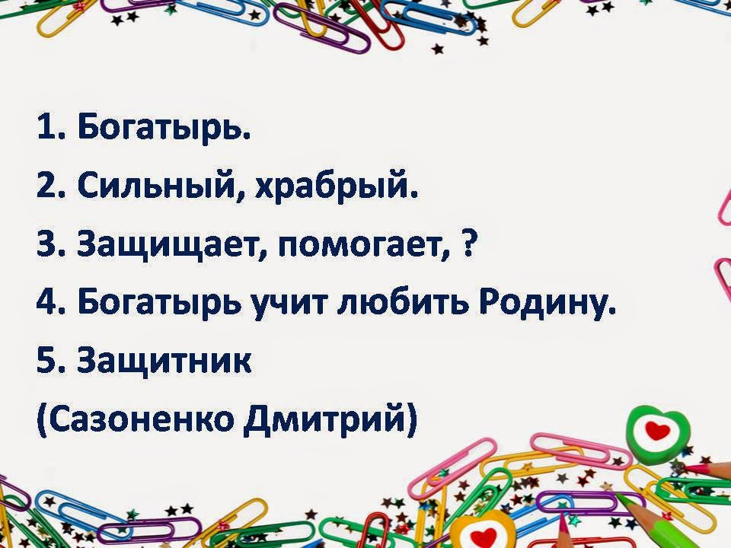
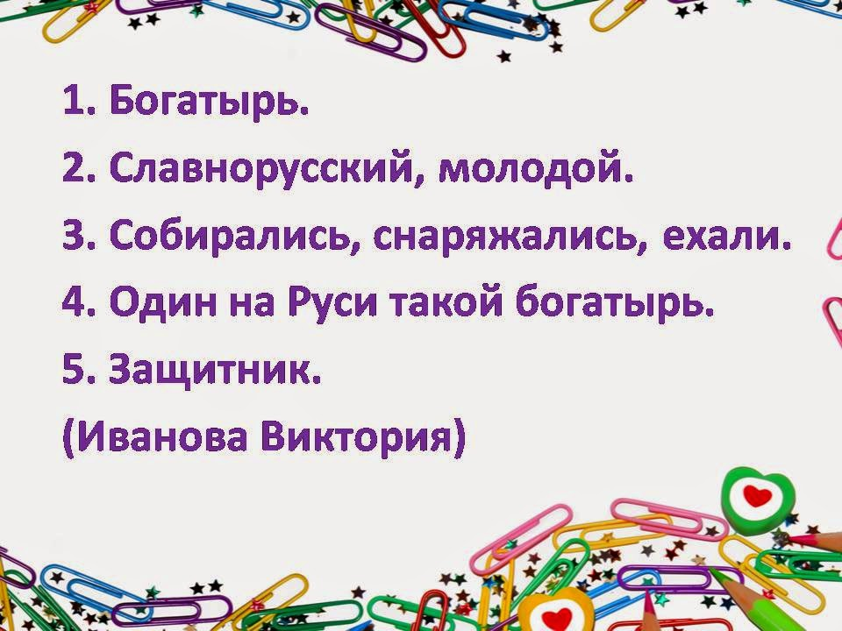
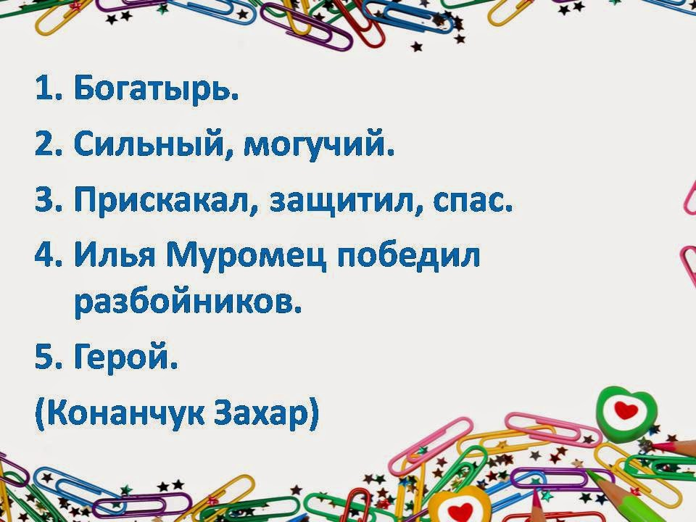
Синквейн

Slide 14
Оценка читательской грамотности
1. Проверка сформированности навыков грамотного чтения
 |  | Выразительность чтения |  | Осознанность |  |  |  | Способ чтения |  |  | Виды ошибок |  |  |  | Темп чтения/оценка | Результат
 |  | Выделение ключевых слов | Интонирование, передача настроения | Выделение главной мысли | Ответы на вопросы | Составление вопросов, схем | Выражение своего отношения | Слоговое, отрывное | Слоговое плавное | Словами, группами слов | Замена звуков | Постановка ударения | Пропуск слов(добавление) | Повторы |  | Количество баллов | Оценка
1
2
3
4
5
6
7
8
9
10
Итого:

Slide 15
Проверка навыков производится индивидуально, в несколько этапов:
Первый раз текст читает учащийся вслух. Учитель проверяет темп чтения за 1 минуту. (на общую оценку не влияет)
Второй раз текст читает учащийся вслух без учёта времени, учитель отслеживает выполнение критериев оценки, данные заносятся в таблицу.
при оценивании выразительности чтения баллы ставятся таким образом:
выделение ключевых слов - правильно, во всех предложениях –2 балла,
- частично или с ошибкой – 1 балл,
- неверно или не выделяет – 0 баллов
интонирование предложений - правильно, с передачей настроения – 2 балла,
- частично или с ошибкой – 1 балл,
- неверно или не интонирует – 0 баллов;
при оценивании осознанности чтения баллы ставятся:
выделение главной мысли - верное и чётко сформулированное – 2 б,
- частично или с ошибкой – 1 б,
- неверно или не выделяет – 0 б;
ответы на вопросы - полные и правильные – 2 б,
- расплывчатые или с ошибкой – 1 б,
- неверные или отсутствуют – 0 б;
составление вопросов, схем - правильно и чётко – 2 б,
- нечётко или с ошибкой – 1 б,
- неверно или отсутствие – 0 б;
выражение своего отношения - искренне, мотивированно – 2 б,
- расплывчато, формально, непонятно – 1 б,
- отсутствие, отказ – 0 б,
при оценивании способа чтения – словами, группами слов или предложениями – 2 б,
- слогами, плавно – 1 б,
- слогами, «отрывно» – 0 б.
Максимальное количество баллов – 14. Допускается дополнительный балл за безошибочное чтение.
Таблица перевода процентного показателя в пятибалльную оценочную шкалу:
13 -14 (15) баллов (86 -100%) – «5»
10 -12 баллов (71 – 85%) – «4»
8 -10 баллов (51 – 70%) – «3»
До 7 баллов (менее50%) – «2»

Slide 16

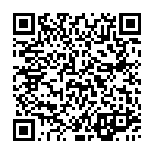
Оценка читательской грамотности
2. Диагностика по выявлению круга интересов в самостоятельном выборе книг для чтения
3. Диагностика уровня развития читательских умений младших школьников
1 класс (со второго полугодия)
1. Автор
2. Название произведения
3. Главные герои
4. Рисунок к понравившемуся сюжету.
3-4 класс
1. Фамилия, имя автора.
2. Название произведения.
3. Количество страниц
4.. Главные герои.
5. Тема произведения
6. Основная мысль. О чём произведение (кратко)?
7. Ваше впечатление о прочитанном.
8. Здесь же вы можете разместить рисунки к понравившимся эпизодам книги.
2 класс
1. Автор
2. Название произведения
3. Количество страниц
4. Главные герои
5. О чём произведение (3-5 предложений)?
6. Своё впечатление о прочитанном (что понравилось, что разочаровало)
7. Рисунок.

Slide 17

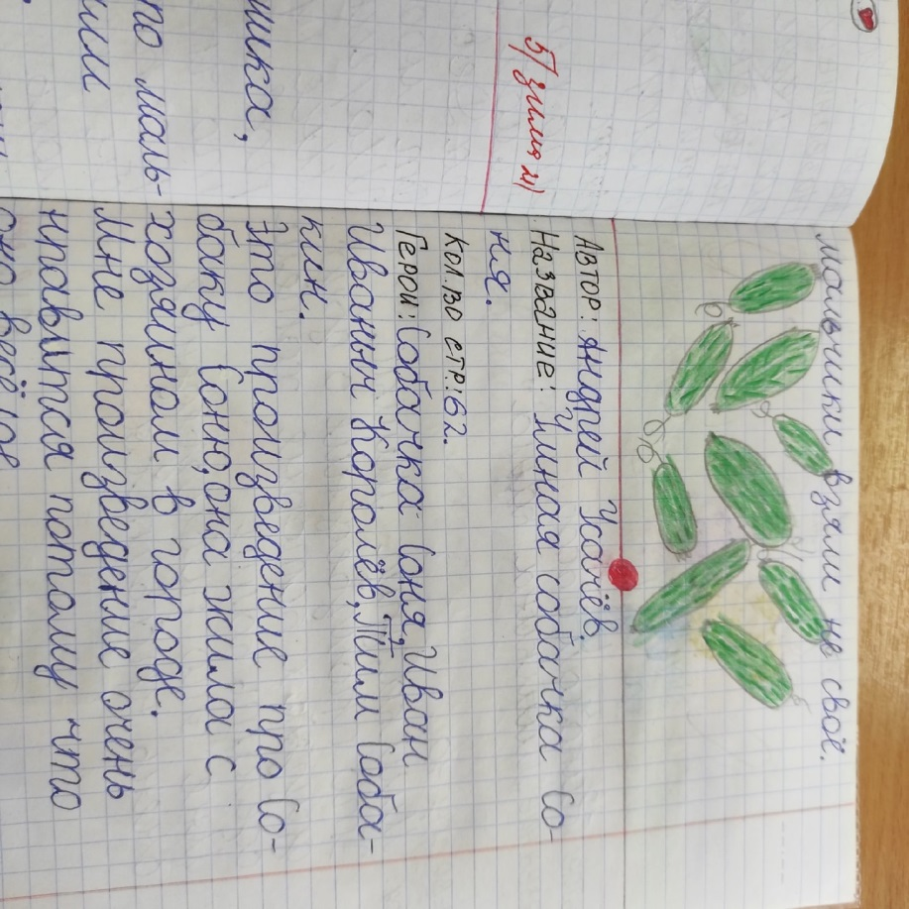
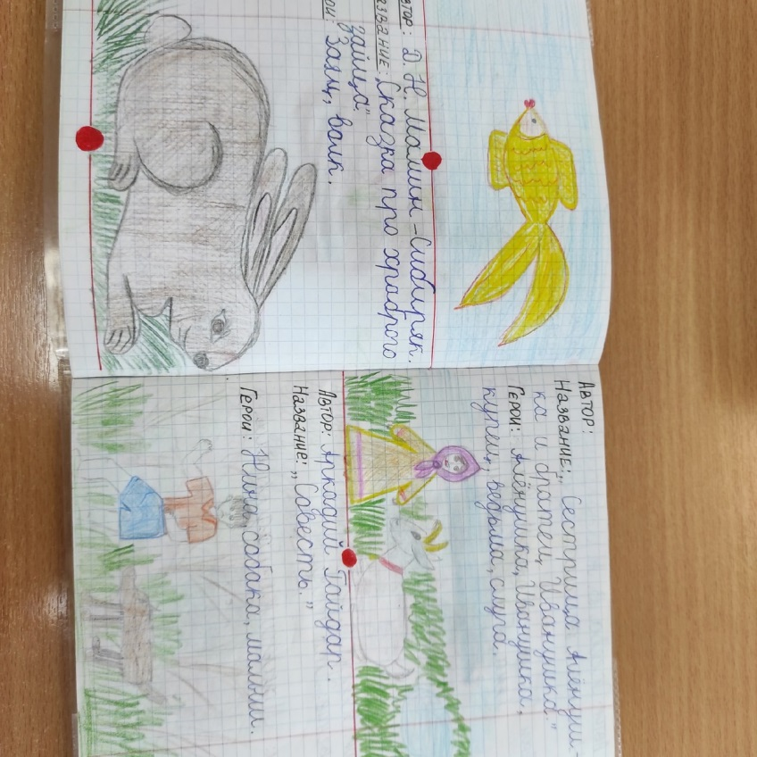
Дневник читателя

Slide 18



Оценка читательской грамотности
4. Проверочные работы по теме раздела
5. КИМ

